Slide 2
打造完美無線影音串流環境

Slide 3
打造完美無線影音串流環境
1
前言：影音檔案與無線網路
影音資料儲存與保護
透過無線網卡打造無線影音串流網路
影音資料管理 （Video Station影音管理中心）
影音播放方式
從各裝置直接串流播放
透過Cinema28 集中推播
2
3
4
5

Slide 4
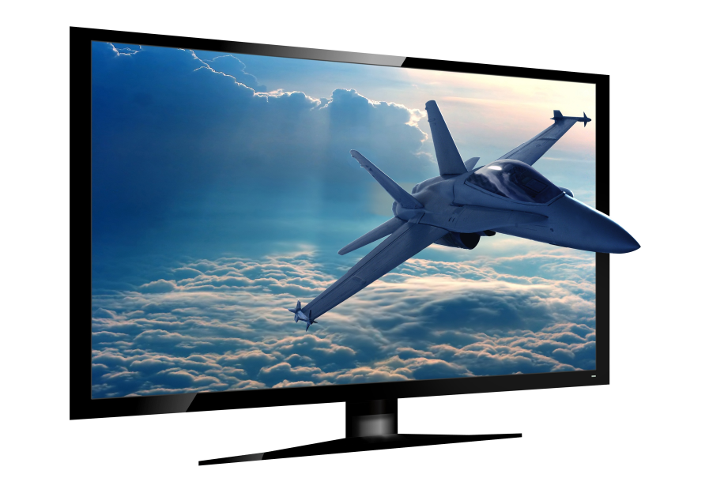
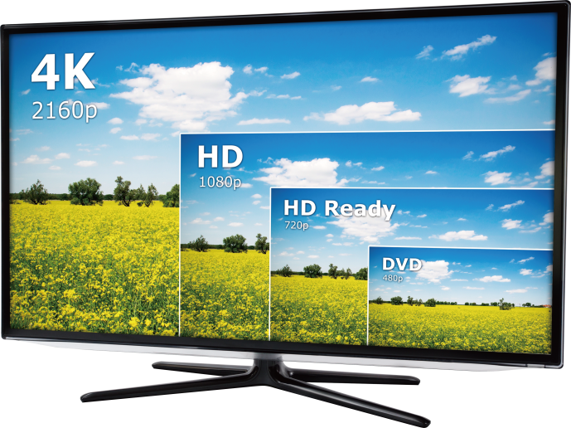
高畫質影音大檔時代來臨
隨著時代的演進，影片的大小隨著解析度高低呈現正成長
VCD(352×240) → DVD(720X480) → HD(1280x720) → FHD(1920x1080) → 4K UHD(3840x2160)
AR / VR 影像

Slide 5
屬於無線網路的年代
無線網路將會在下一個10年全面取代有線，成為未來裝置連網的主流
預估至2020年，每個家庭中會有50個無線連網網路的裝置
生活中各裝置都以無線網路連線為主流

Slide 6
身為影音愛好者...
多媒體裝置使用設定與操作複雜？
如何輕鬆整理海量的影片檔案？
如何打造高效的影音串流網路環境？
該如何選擇最自己最適合的播放方式？
如何儲存保護大量影音媒體檔案？

Slide 7
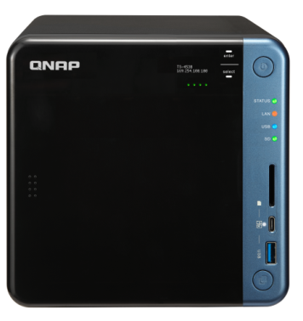
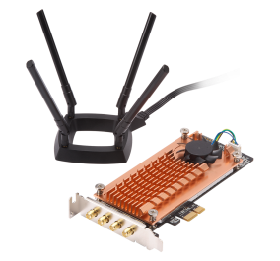
打造無線影音播放系統您需要
QNAP NAS
完善影音檔案保護機制 + QWA-AC2600 雙頻無線
PCIe 擴充卡
Video Station
高彈性影音管理媒體庫
Cinema28
多房影音控制中心

Slide 8
無線影音儲存方案
專為影音愛好者設計的儲存裝置

Slide 9
無線影音儲存方案具備4大特點
1
高效能的儲存管理
無線直接存取
完整的播放串流途徑
結合Cinema28 集中推播管理
2
3
4

Slide 10
QNAP NAS 保障您的影音多媒體檔案
RAID安全保護機制
完善備份機制
快照技術
硬碟損壞保護機制
海量珍藏影片不怕消失
支援多種檔案備份方式雲端、異地、異機
完整保障
遠離勒索病毒的威脅

Slide 11
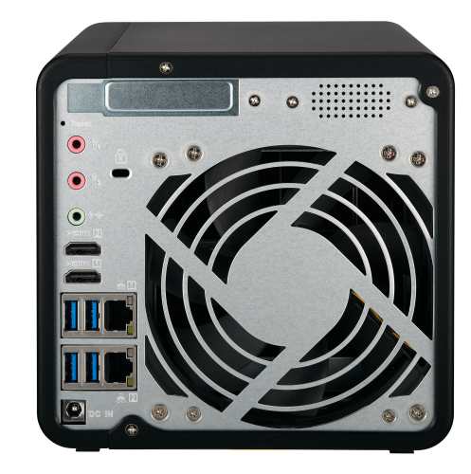
QNAP 強力的影音硬體設備
高效影音處理
強效繪圖晶片
支援硬體加速轉檔
音效輸出
內建揚聲器
3.5mm line out 插孔
多媒體檔案傳輸
SD記憶卡讀卡機
USB-C QuickAccess
快速存取埠
HDMI 輸出
享受4K高畫質

Slide 12
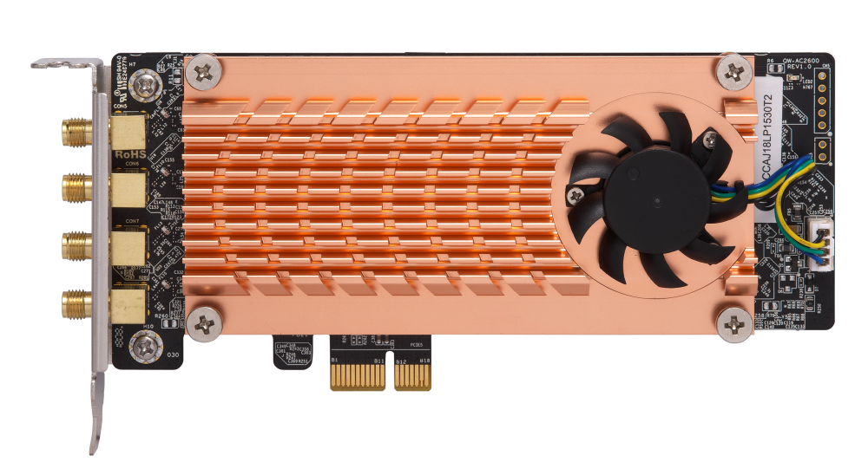
QWA-AC2600 PCIe 雙頻無線網卡
突破多裝置同時無線連網的瓶頸 >>>
2組 Qualcomm QCA9984 提供同步雙頻無線功能
近 2600 Mbps 總傳輸頻寬
802.11ac (5GHz) 可達 1733 Mbps
802.11n (2.4GHz) 可達 800 Mbps

Slide 13
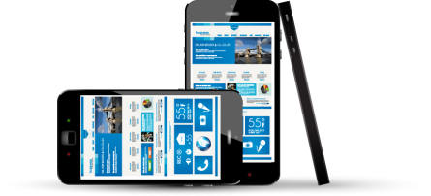
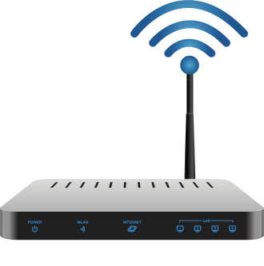
無線影音串流存取的瓶頸
過去，多裝置需要透過無線基地台共同讀取 NAS 的資料。隨著影音檔案越來越大，資料傳輸的瓶頸往往卡在無線基地台與 NAS 之間的通道。

Slide 14
直接存取大量影音檔案
透過 QWA-AC2600 雙頻無線 PCIe 擴充卡，裝置可與 NAS 直接連線進行資料存取，以減緩無線基地台的負載並達到最佳化的網路環境。

Slide 15
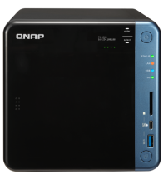
打造多人共享的無線串流影音環境
建立影音專屬的安全私有網路應用

Slide 16
Video Station 影音管理中心
專為影音愛好者打造的管理功能

Slide 17
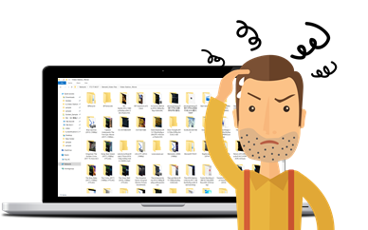
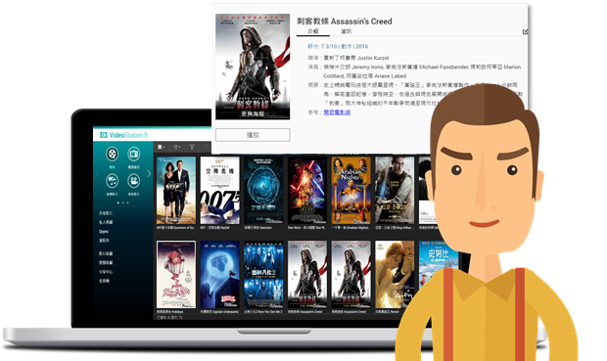
優化資料呈現
過去
現在

Slide 18
Video Station 影音管理三大特色
高彈性
影片分類設定
優化
影片資料呈現
進階搜尋
檔案篩選功能
客製化影片分類設定
私人典藏分類
自訂收藏與智慧收藏
電視劇季、集資料呈現
多元線上資料庫選擇
電影電視劇海報呈現
多條件影片快速搜尋
檔案媒體資訊篩選：導演、演員、發行日期

Slide 19
QNAP影音播放 解決方案
各式播放平台，滿足您所有需求

Slide 20
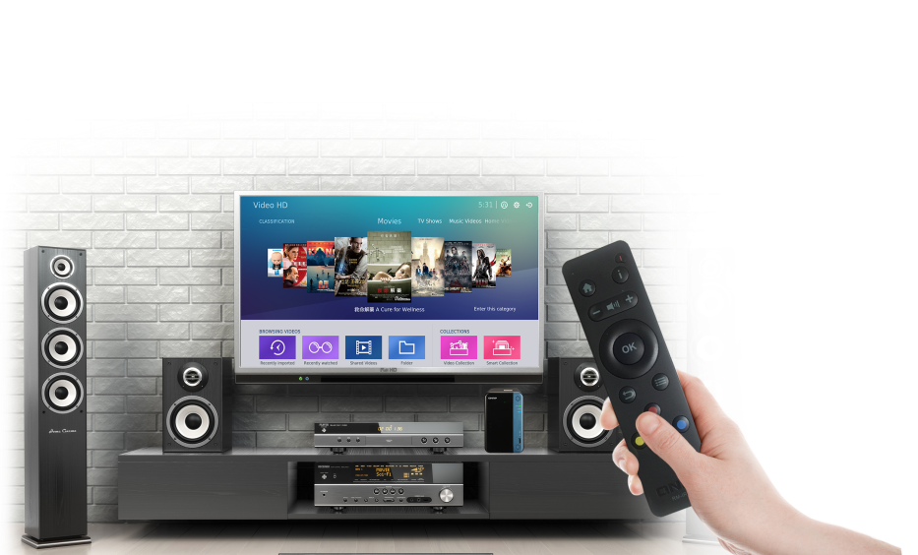
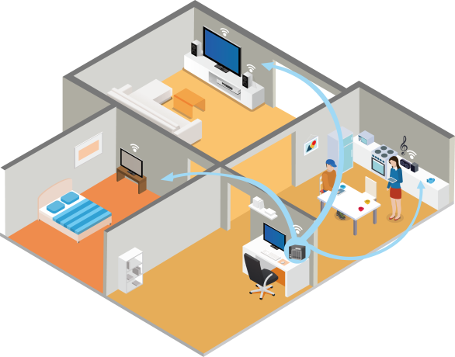
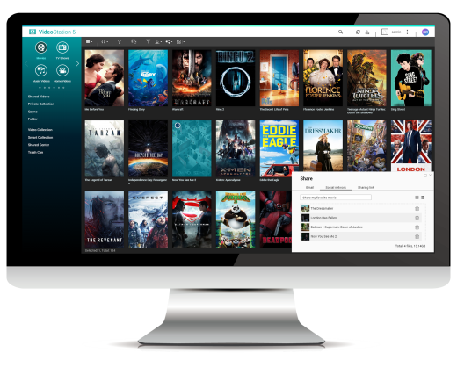
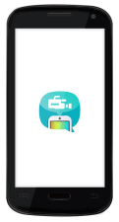
QNAP提供三種影音播放方式
一般影音串流
多房影音串流
NAS本地播放
透過網頁瀏覽器、手機應用程式和智慧電視等裝置，來播放NAS上的多媒體檔案。
使用者可將NAS上的多媒體檔案同時投放至多個多媒體裝置上播放。
透過HDMI直接輸出至螢幕端，可搭配Linux Station 或 HD Station豐富影音套件使用。

Slide 21
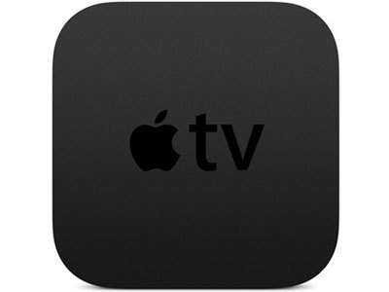
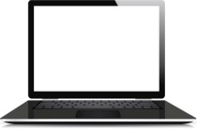
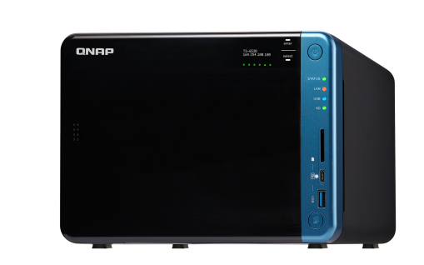
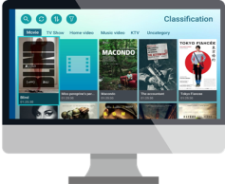
多樣化影音串流平台，滿足您使用需求
網路串流 (電視)
網路串流 (網頁)
QTS
網路串流 (手機/平板)
本地播放 (HDMI)

Slide 22
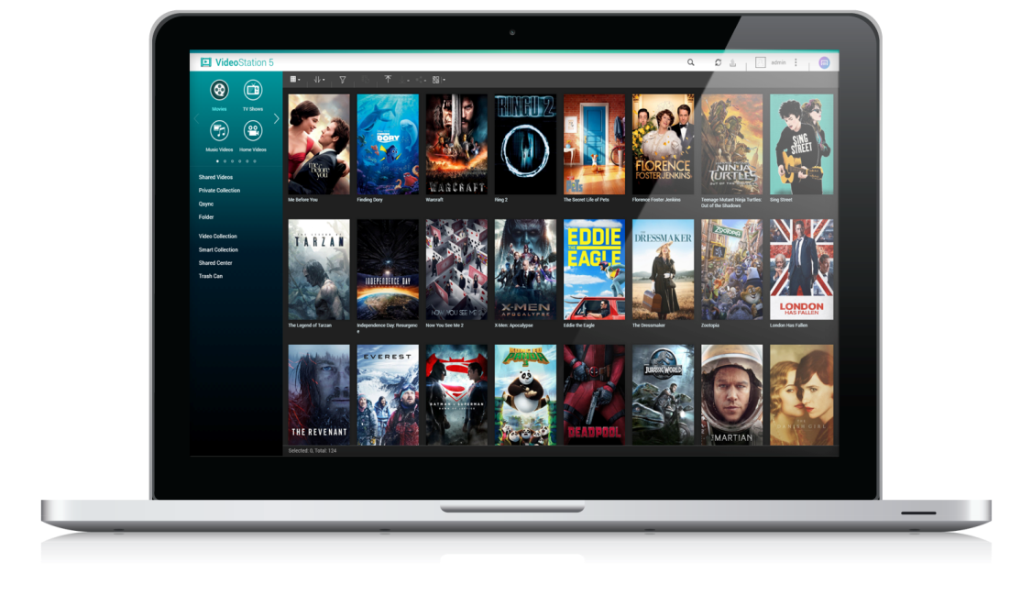
在Windows / Mac電腦上觀看
您可透過各類瀏覽器播放影片，另外，可搭配QVHelper影音小幫手，將影片串流至電腦端的第三方播放器，輕鬆享受絕佳視聽饗宴。
在電腦端也能支援第三方播放器！

Slide 23
獨家！QVHelper影音小幫手的優勢
1
不在擔心影音播放失敗，可完整支援各式影音格式
2
不影響NAS運算效能，有效分擔NAS CPU負荷
3
完美結合專業影音播放器，可搭配使用各播放器功能

Slide 24
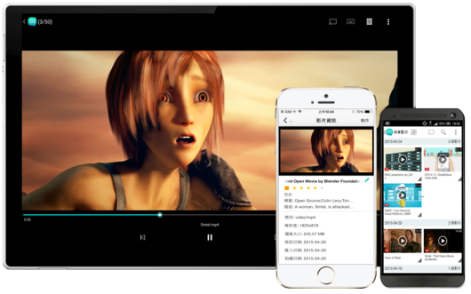
走到哪看到哪！Qvideo手機應用程式
Android / iOS 雙作業系統支援
完整支援 Video Station 媒體資料庫
同步影片播放紀錄
360 影片播放和 VR 影片模式
影片離線觀看
一鍵追劇支援第三方播放器播放: MX Player、 VLC Player...
多房影音串流

Slide 25
Qmedia Andorid / Apple TV應用程式
大螢幕大享受 >>>
Qmedia Android TV
為一款專屬於Android TV上的應用程式，可串流您NAS中的多媒體檔案至大螢幕上，簡易的電視操作行為，適合一家大小觀賞使用。

Slide 26
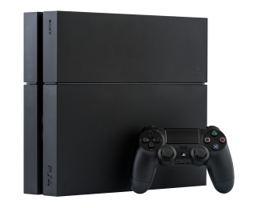
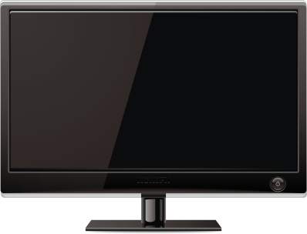
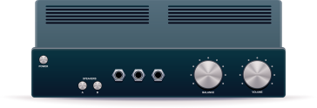
DLNA串起家中的多媒體檔案
DLNA是「Digital Living Network Alliance」的簡稱，此聯盟的目的是制定一個統一的傳輸規範，讓各種不同廠牌、類型的影音機材能相互溝通。
PlayStation 4
TV
擴大機
QNAP NAS
通過DLNA協會認證
DLNA 應用程式

Slide 27
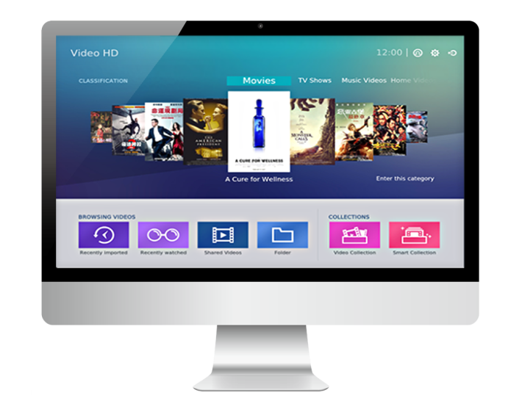
KODI的強大影音套件- Video HD
適用於NAS本地端播放 >>>
QNAP Video HD
為一款安裝於KODI播放器上的套件，能完整支援 Video Station 上功能，並結合 KODI 強大的播放與影音格式解碼能力，提供使用者最佳的影片觀看體驗。

Slide 28
Cinema28打造完美 多房影音播放
讓家中各角落皆有聲有色

Slide 29
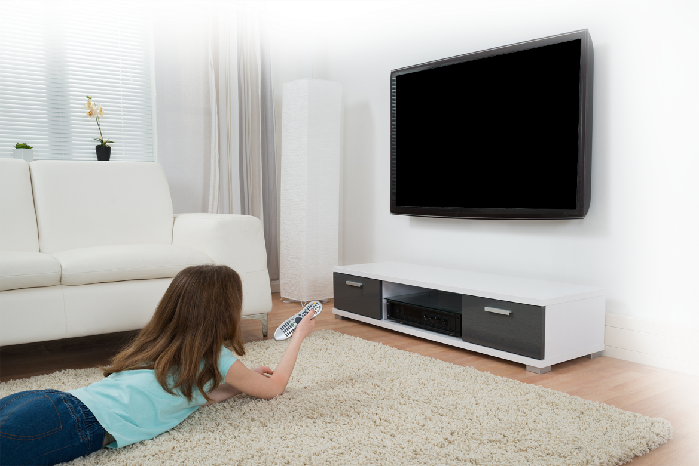
各式多媒體設備造成的困擾...
爸爸，下一集的卡通該如何播放?
老公，要怎麼將韓劇快轉至上次觀看位置?
播放完畢..

Slide 30
何謂多房影音串流
將多種串流裝置、串流協定整合於單一介面集中管理，讓使用者可輕鬆地將數位多媒體檔案串流至家中各角落的影音裝置。

Slide 31
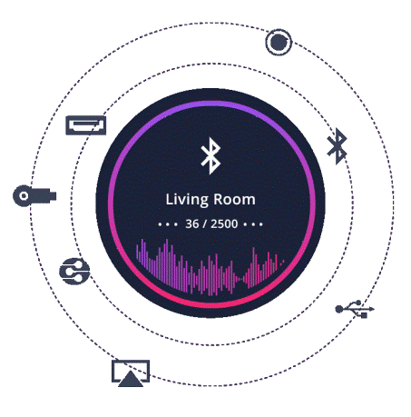
Cinema28 多房影音系統的四大特色
1
一個介面掌控所有裝置狀態
2
支援高達八種各式串流方式
3
直覺簡易的串流操作與裝置設定
4
完整支援三大影音多媒體檔案

Slide 32
Cinema28 支援裝置
為提升您的多房串流體驗而設計，以不同的影音裝置操作角度為出發，QNAP可支援同時串流檔案到八種不同的裝置。
HDMI
(Audio)
USB DAC
Bluetooth
Line Out
HDMI
(HD Player)
Chromecast
DLNA
AirPlay

Slide 33
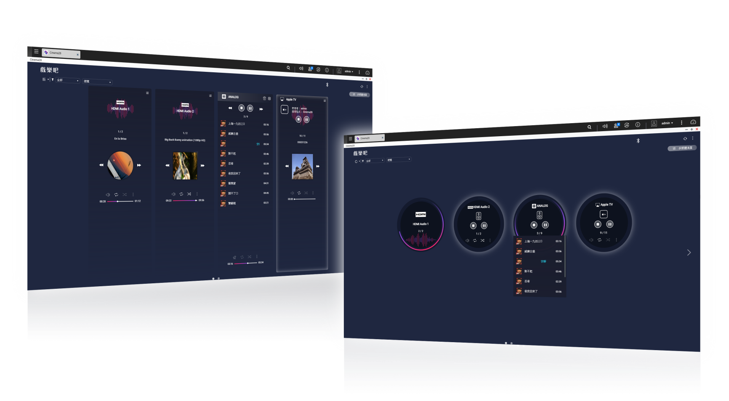
掌控家中所有多媒體裝置
兩種模式提供不同情境使用
一手掌握所有裝置狀態

Slide 34
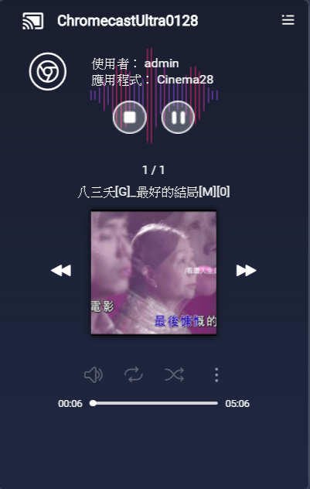
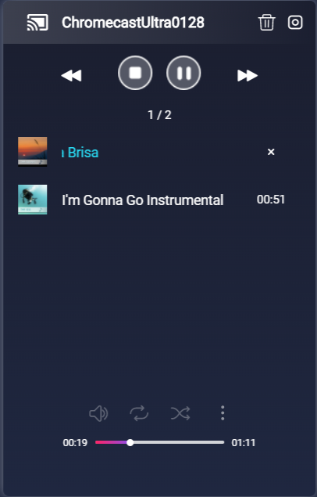
掌控家中所有多媒體裝置
裝置名稱
使用者資訊
播放清單狀態
播放清單排序與管理
操作設定：
音量調整
循環/ 重複播放
隨機播放
串流至其他設備

Slide 35
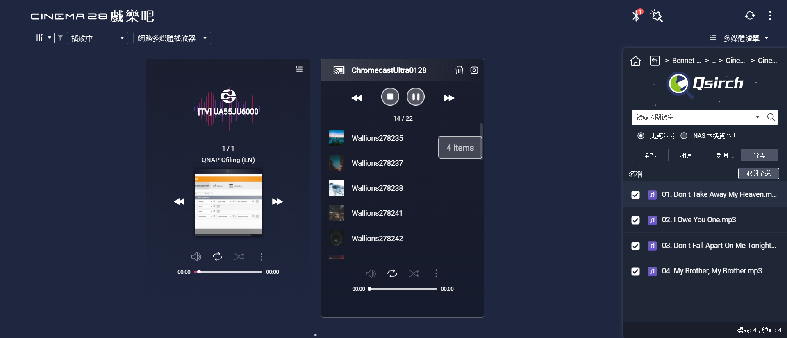
Cinema28 輕鬆拖拉操作
直接將欲播放多媒體檔案拖拉至裝置上即可播放

Slide 36
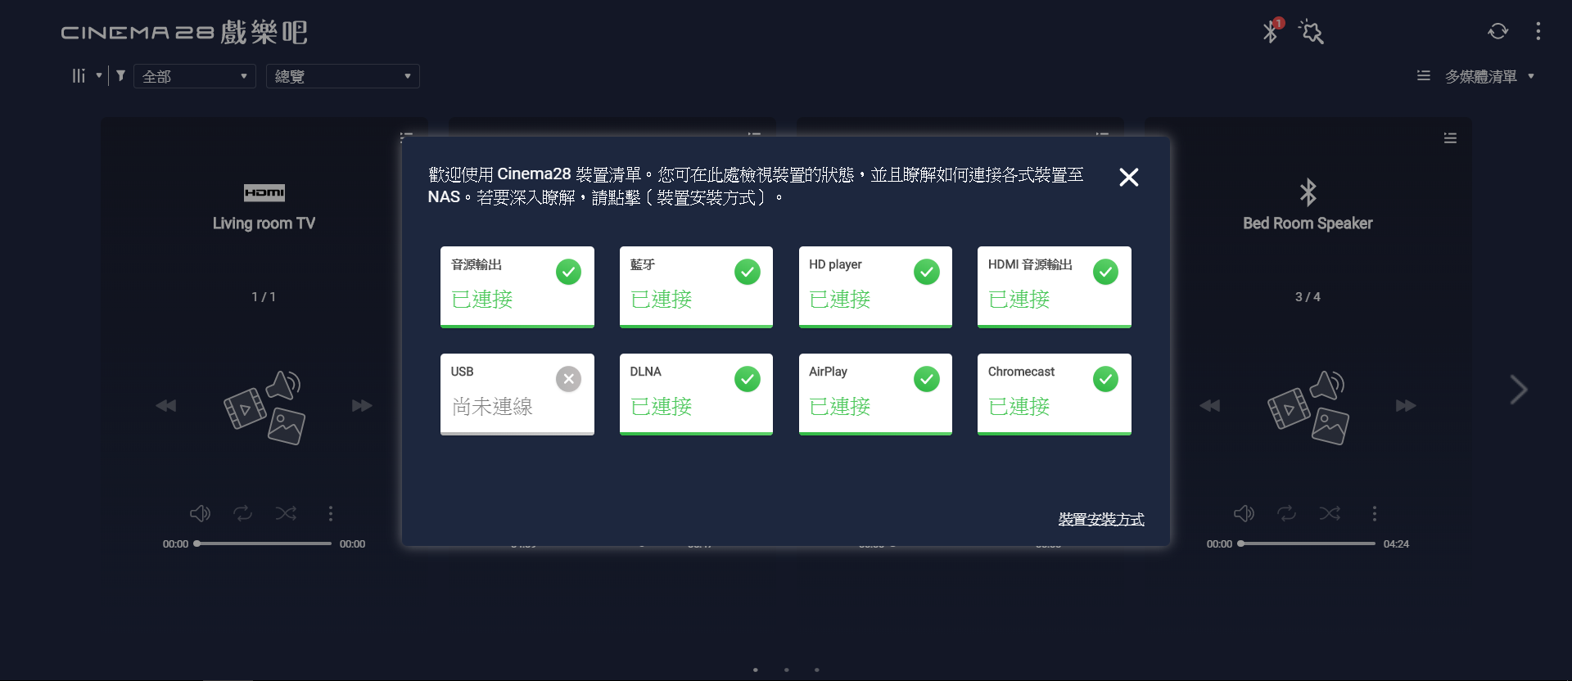
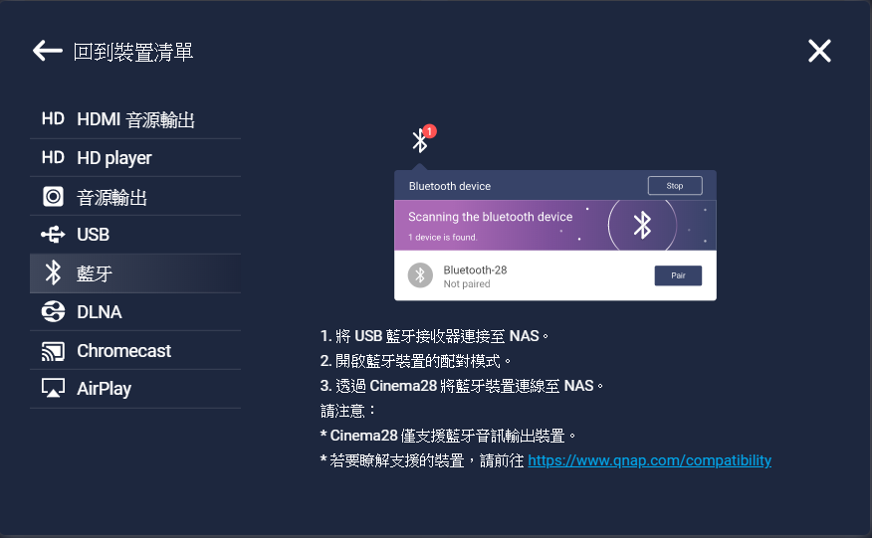
Cinema28 裝置精靈
解決裝置安裝疑難雜症
掌握您各裝置連線狀態

Slide 37
一般串流與多房串流的比較
 | 一般影音串流 | 多房影音串流
操作方式 | 各裝置獨立操作 | 一個介面統一管理
使用彈性 | 彈性高 (不受限於空間) | 彈性較低 (需在同網段內)
裝置狀態 | 無法得知各裝置使用狀態 | 可掌控各裝置使用狀態

Slide 38
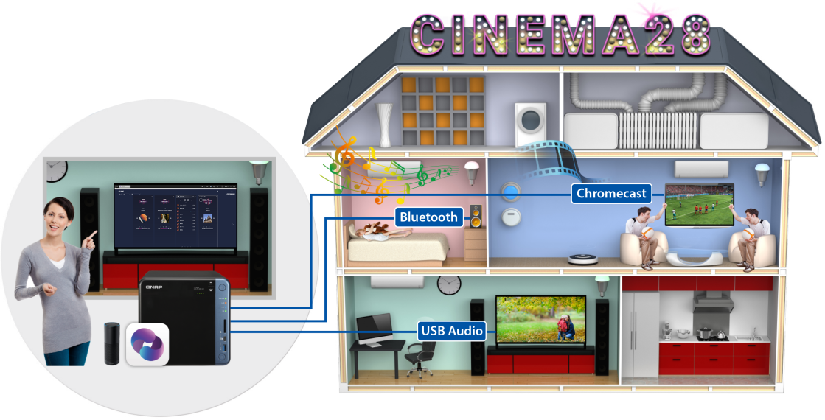
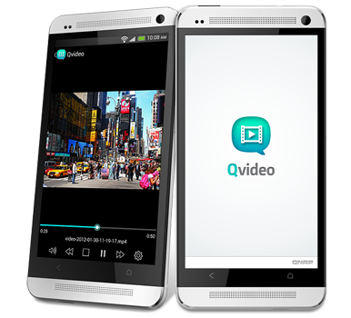
滿足您的各式影音播放情境
出門在外
回到家中
透過Qvideo手機應用程式欣賞存放在家中NAS的影音檔案
使用Cinema28管理家中多媒體裝置，將影音串流至各個房間角落

Slide 39
完善影音檔案保護機制 QWA-AC2600 雙頻無線 PCIe 擴充卡
QNAP NAS
影音串流
黃金三角組合
高彈性影音管理媒體庫
Video Station
Cinema28
多房影音控制中心

Slide 40
QNAP影音串流解決方案
是您最好的選擇！
©2018著作權為威聯通科技股份有限公司所有。威聯通科技並保留所有權利。威聯通科技股份有限公司所使用或註冊之商標或標章。檔案中所提及之產品及公司名稱可能為其他公司所有之商標 。

